Slide 1
Consultatiefunctie internist binnen de keten DM2
Mirjam Timmerman, kaderarts DM
Corinne Buytendijk, huisarts
Maarten van Aken, internist-endocrinoloog

Slide 2
Disclosure belangen spreker
(potentiële) belangenverstrengeling | Geen / Zie hieronder
Voor bijeenkomst mogelijk relevante relaties met bedrijven | Bedrijfsnamen
Sponsoring of onderzoeksgeld Honorarium of andere (financiële) vergoeding Aandeelhouder Andere relatie, namelijk … | • • • •

Slide 3
Casus
Mody of lada: Lisanne en Maarten

Slide 4
Structuur
Hiervoor besproken casus schetst de aanleiding waarom een consultatie mogelijkheid gewenst is.
Het gebruik van het KIS maakt dit nu mogelijk.
Huisarts blijft hoofdbehandelaar.
Reactie internist binnen 5 dagen via het KIS
Valt binnen de DBC, gaat dus niet ten koste van eigen risico patiënt.
Internisten ontvangen een vergoeding vanuit de DBC.
Haga en HMC doen mee.

Slide 5
Casus
slecht ingestelde patiënt : Lisanne en Maarten

Slide 6
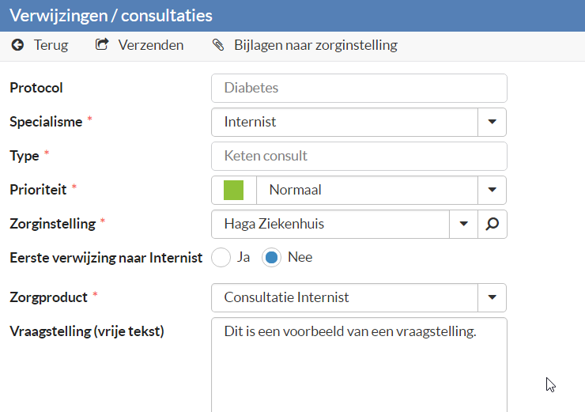
Laagdrempelig instrument
Hoe vraag je consultatie aan:

Slide 7
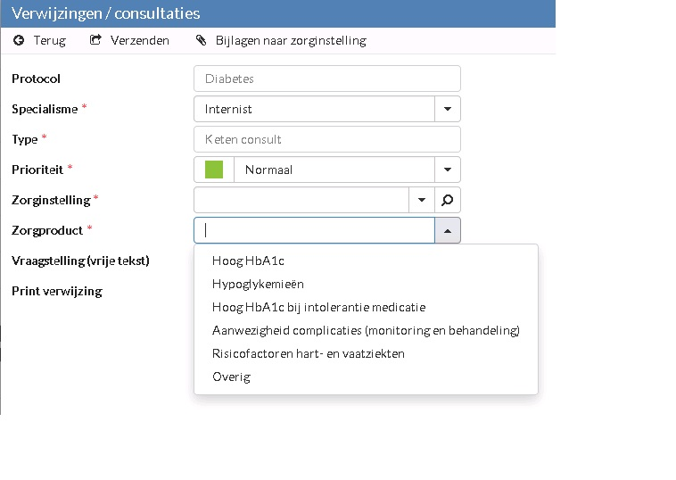
Zorgproducten

Slide 8
Vraagstelling
Aard van het probleem
Wat is er tot nu toe gedaan om regulatie of klachten te verbeteren?
Wat is de specifieke vraag t.a.v. de regulatie en/of behandeling?
De micro- en macrovasculaire complicaties en behandelingen ten aanzien van deze complicaties.

Slide 9
Wat ziet de internist
Lab
Medicatie
Journaal
Dagcurven
Voetonderzoek
Aan- of afwezigheid van retinopathie (links en rechts)

Slide 10
Casuïstiek
3 patiënten met verschillende kenmerken (patiënt profielen) nieuwe middelen: GLP1, DPP4, etc. Lisanne en Maarten

Slide 11
Handouts
Werkinstructie
Voorbeelden van patiënten die direct doorverwezen dienen te worden. Maarten en Lisanne. Er zijn doorverwijscriteria tussen 1e en 2e lijn: website ELZHA

